Slide 1
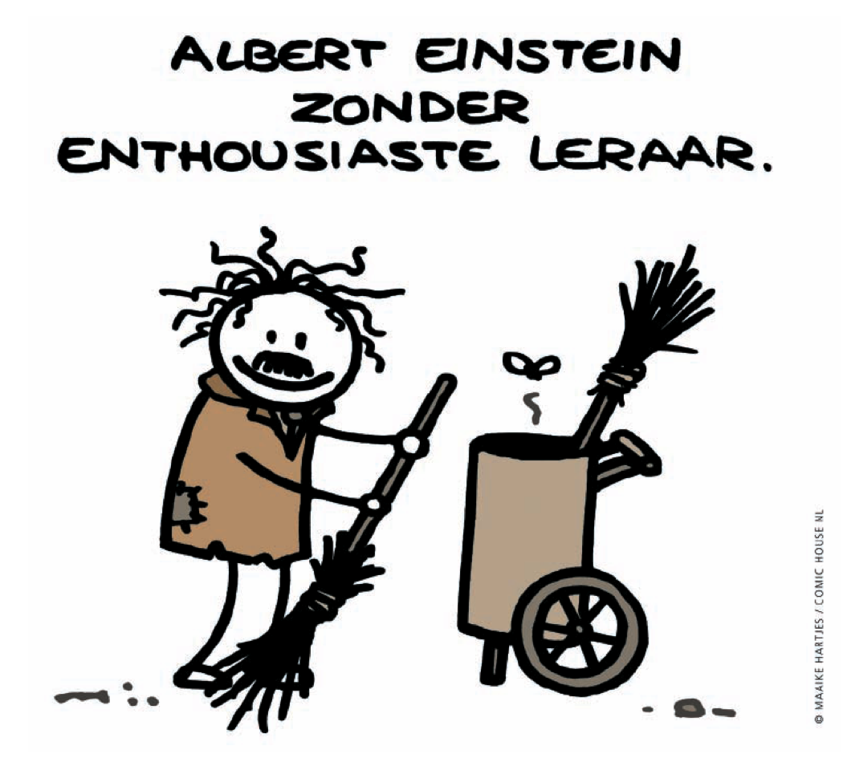
Minor Educatie
2024 – 2025
Heb jij het in je?

Slide 2
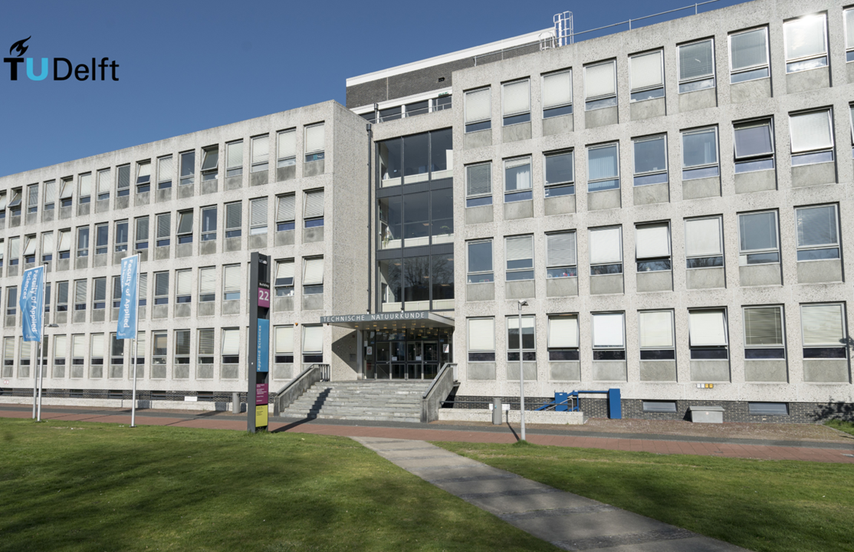
WELKOM

Slide 3
Voorstellen
Hanno van Keulen – Opleidingsdirecteur SEC (Science Education & Communication)
Mahsa Hajivandi – Opleidingscoordinator SEC
Pauline Elshof – Studieadviseur SEC

Slide 4
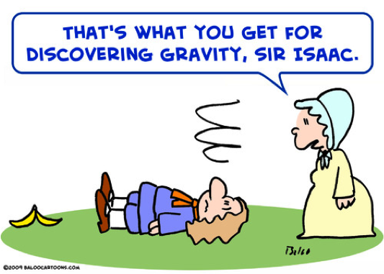
Onderwijs: leuk en lastig!
Meisje (3 havo): ‘Als het warmer wordt gaan de moleculen sneller bewegen, maar zelf zijn de moleculen koud’
Jongen (5 vwo): ‘Hoe weet de maan dat de aarde aan hem trekt?’

Slide 5
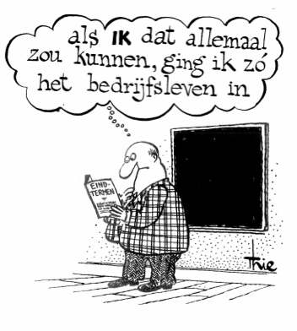
Waarom de minor educatie?
De minor educatie is iets voor jou als dit je aanspreekt:
Werken met mensen
Kennis delen
Jongeren voorbereiden op de toekomst
Variatie: iedere dag is anders; iedereen is anders
Persoonlijke vaardigheden ontwikkelen
Nadenken over vak en vakdidactiek

Slide 6
Wie mag wat? De ‘verwantschapstabel’
Passende vooropleiding voor:
Leraar Informatica: EE-TI-TW
Leraar Natuurkunde: CT-EE-IO-LR-MT-NB-TA-TN-WB
Leraar Scheikunde: LST-MST
Leraar Techniek (O&O): BK-CT-EE-IO-LR-MT-TN-WB
Leraar Wiskunde: CT-EE-LR-MT-TI-TN-TW-WB-NB-TA-TB-KT
De lesbevoegdheid wordt vermeld op je BSc diploma

Slide 7
Inhoud van onze vakken
Schoolpracticum | Kennismaken met de stageschool, lessen voorbereiden, lessen geven en evalueren, waarbij je steeds meer zelfstandigheid krijgt. Je lessen bespreek je na met je begeleider op school. Ook neem je deel aan niet-lesgebonden activiteiten op school. Je loopt vooral stage in de onderbouw van havo, vwo en vmbo-tl, maar ook in de bovenbouw.
Professionele Leergemeenschap | Is flankerend aan je stage op school. De klas is een complexe omgeving; in dit vak wissel je veel uit met je medestudenten en begeleiders. Samen werk je op een gestructureerde manier aan je ontwikkeling als onderwijsprofessional.
Inleiding Bètadidactiek | Kennismaken met didactische vraagstukken binnen de STEM-disciplines. Aandacht voor oefenen in lesgeven en klassenmanagement door het geven van minilessen.
Vakdidactiek Basis | Achtergronden bij en oefenen met effectief lesgeven in het eigen schoolvak.
Onderwijskunde | Theorie over leren en doceren, op school ervaren hoe die theorie in praktijk wordt gebracht.

Slide 8
Schoolstage
Observeren, meelopen, opdrachten maken, delen van lessen geven, hele lessen of projecten geven, niet-lesgebonden taken.
5 klokuren lesobservatie
10 klokuren assisteren
50 klokuren zelfstandig lesgeven
vooral in onderbouw; enkele uren in bovenbouw.

Slide 9
Hoe ziet een week er ongeveer uit?

Slide 10
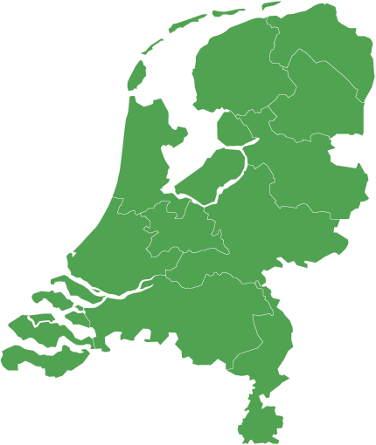
Stagescholen
Veel stagiairs, weinig plaatsen
Wij hebben maar zoeken altijd:
Goede contacten,
opleidingsscholen, ruime ervaring
VMBO, HAVO & VWO
onderbouw (+ bovenbouw)
Maximaal 1,5 uur OV vanaf Delft
Bij voorkeur niet je ‘oude’ middelbare school!
Zelf idee voor stage?: Informeer ons (info-sec@tudelft.nl) als je contacten hebt met een school én als dat een stageplaats oplevert!

Slide 11
Wanneer
20 augustus 2024 tot 31 januari 2025
Schoolvakanties regio midden
Colleges: het hele semester op dinsdag, de hele dag met verplichte aanwezigheid
Drie dagen per week beschikbaar voor stage op school en een dag voor zelfstudie

Slide 12
Selectie
Aanmelden via EduXchange 2 t/m 15 april (zie minors.tudelft.nl voor de aanmeldprocedure)
Vragenlijst invullen na aanmelding
16-23 april selectie
Criteria
Voorrang studenten met een bachelor verwant aan het schoolvak
≥ 90 EC (bij aanvang minor)
Liever geen herkansingen: ons programma is vol!
Motivatie

Slide 13
Wat als het (lesgeven) niet lukt?
Bespreek je ervaringen
Aan het einde van de minor kun je een reserve-vak doen om de minor te kunnen afronden, maar zonder lesbevoegdheid

Slide 14
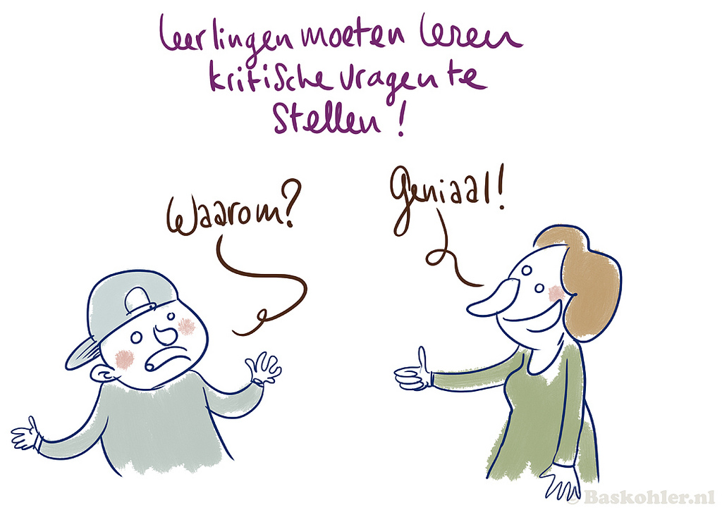
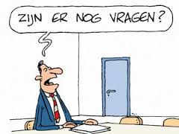
Notes:
Vragen kunnen gestuurd worden aan info-sec

